Slide 1
HTTP Self study presentation
Date : 2019/9/16 Presenter :Seungmin Lee
Notes:
안녕하세요. 오늘 HTTP에 대한 발표를 맡은 이승민입니다.
저는 지난주 일주일동안 HTTP에 대해 셀프스터디를 진행해왔습니다.
이 발표에서는 일주일동안 HTTP에 대해 무엇을 공부하였는지, 흥미로웠던 부분은 무엇이 있었는지에 대해 언급을 하려고 합니다.
HTTP에서 사용되는 용어들 대부분이 영어이고, 해석을 하면 뜻이 와전될 수 있기 때문에 발표 ppt는 모두 영어로 작성이 되었습니다. 그러나 발표는 한국어로 진행이 되며, 이 부분에 대해 미리 양해의 말씀을 드립니다.
다음으로 목차로 넘어가겠습니다.

Slide 2
Index
Basic concept of HTTP
Reference
QnA
Notes:
총 5가지의 세션으로 구성이 되어있습니다.
우선 첫번째로 HTTP의 기본 개념에 대해서 입니다.

Slide 3
01
Basic concept of HTTP

Slide 4
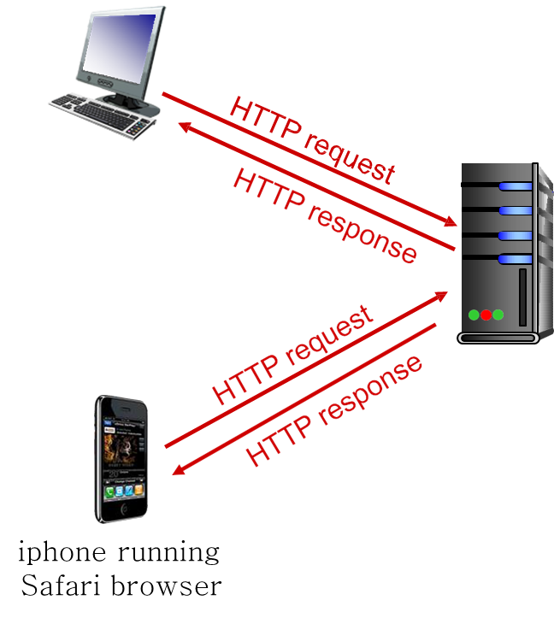
What is HTTP?
Application
Transport
Network
Link
Physical
HTTP: hypertext transfer protocol
Web’s application layer protocol
client/server model
client: browser that
requests, receives,
(using HTTP protocol)
and “displays” Web objects
server: Web server
sends (using HTTP
protocol) objects in response to
requests
PC running Firefox browser
Sever running Apache Web server
<Internet protocol stack>
Notes:
여기는 원래 중간발표 당시의 설계와 비교 평가를 하는 구간이다.
그런데 앞에서 설계구조는 동일하다고 했으니 여기서는 실제로 그럼 목표와 결과물이 어떤 차이가 있는지를 말해줘야 할 것 같다.
하차 정류장을 구현하지 않았다고 말 해줘야한다.

Slide 5

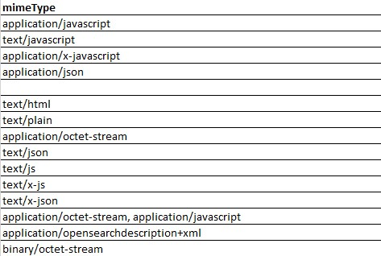
Resource/MIME
Client sends request to server to get resources that is in need
Server manage all kind of resource
Resource can be static and dynamic both

Slide 6
URI
URI : Uniform Resource Identifier
https://blog.example.com:8000/search?q=test&debug=true#n10
Notes:
여기는 원래 중간발표 당시의 설계와 비교 평가를 하는 구간이다.
그런데 앞에서 설계구조는 동일하다고 했으니 여기서는 실제로 그럼 목표와 결과물이 어떤 차이가 있는지를 말해줘야 할 것 같다.
하차 정류장을 구현하지 않았다고 말 해줘야한다.

Slide 7
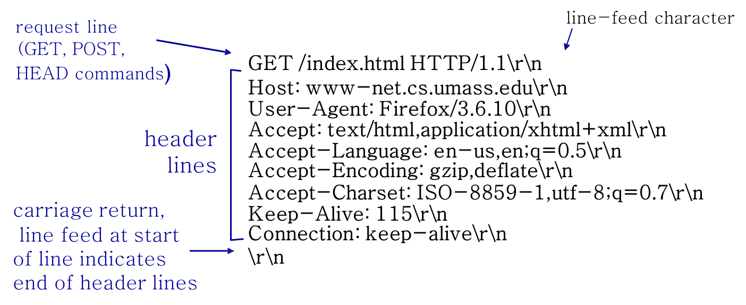
HTTP Request message
method | sp | URL |  |  | sp | version |  |  |  | cr | lf
header field name |  |  |  | value |  |  | cr | lf
Request line
header lines
~
~
header field name
value
cr
lf
cr
lf
~
entity body
~
body
Notes:
여기는 원래 중간발표 당시의 설계와 비교 평가를 하는 구간이다.
그런데 앞에서 설계구조는 동일하다고 했으니 여기서는 실제로 그럼 목표와 결과물이 어떤 차이가 있는지를 말해줘야 할 것 같다.
하차 정류장을 구현하지 않았다고 말 해줘야한다.

Slide 8
Method
Method | Description
GET | Get documents from server
HEAD | Only get documents’ header
POST | is used to send data to a server to create/update a resource
PUT | is used to send data to a server to create/update a resource
TRACE | Trace message’s path to server (proxy involved)
OPTIONS | Check which method is allowed to handle in server
DELETE | Delete documents in server
Post : It is designed to transfer input data to server. When server receive the data in specific form, now server can use it to do other work.
Put : Simply write a document in server which is requested by client.
Notes:
여기는 원래 중간발표 당시의 설계와 비교 평가를 하는 구간이다.
그런데 앞에서 설계구조는 동일하다고 했으니 여기서는 실제로 그럼 목표와 결과물이 어떤 차이가 있는지를 말해줘야 할 것 같다.
하차 정류장을 구현하지 않았다고 말 해줘야한다.

Slide 9
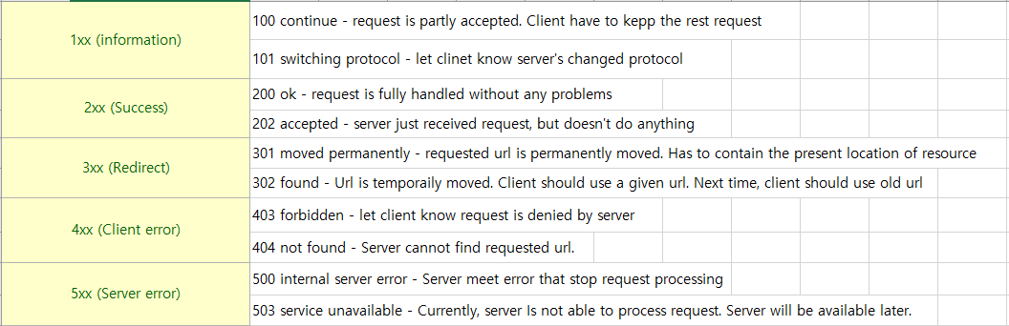
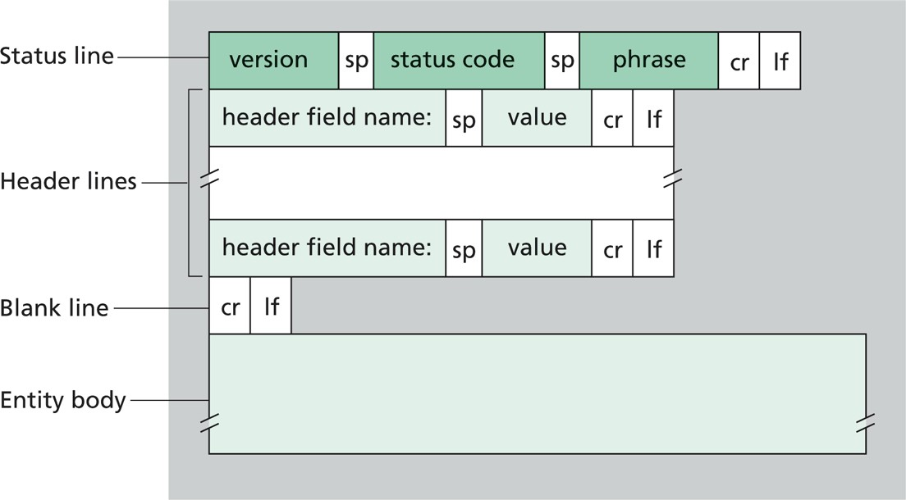
HTTP Response message /Status code
status line
(protocol status code status phrase)
HTTP/1.1 200 OK\r\n
Date: Sun, 26 Sep 2010 20:09:20 GMT\r\n
Server: Apache/2.0.52 (CentOS)\r\n
Last-Modified: Tue, 30 Oct 2007 17:00:02 GMT\r\n
ETag: "17dc6-a5c-bf716880"\r\n
Accept-Ranges: bytes\r\n
Content-Length: 2652\r\n
Keep-Alive: timeout=10, max=100\r\n Connection: Keep-Alive\r\n
Content-Type: text/html; charset=ISO-8859-1\r\n
\r\n
data data data data data ...
header
lines
data, e.g., requested HTML file
Notes:
상태코드는 사유와 함께 나오지만 사유는 그냥 사람이 보기 편하려는 목적으로 쓰이고, 실질적인 처리는 앞의 상태코드를 보고 이루어진다.

Slide 10
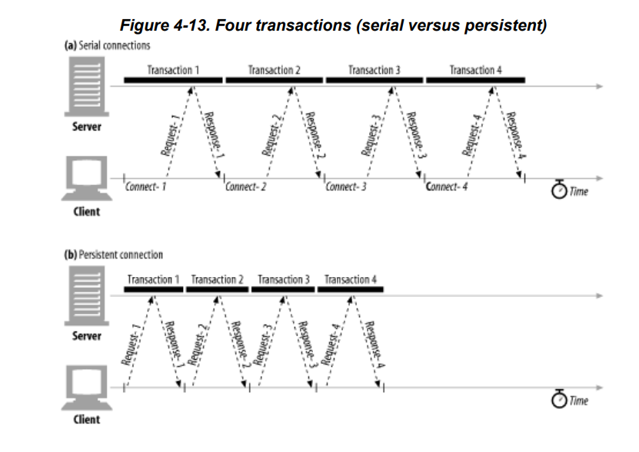
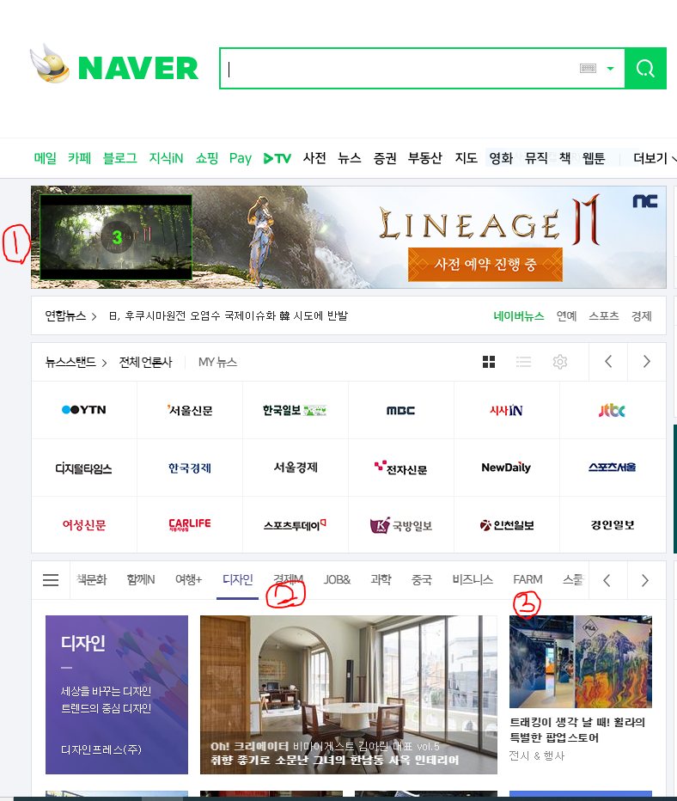
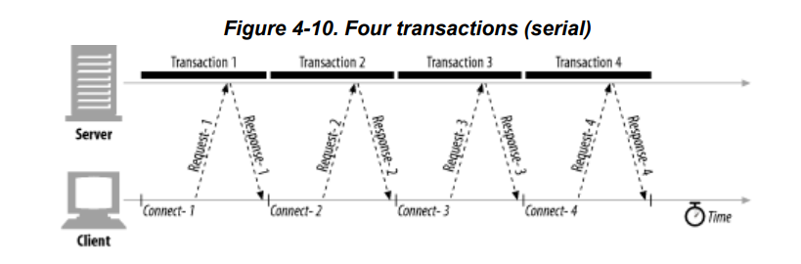
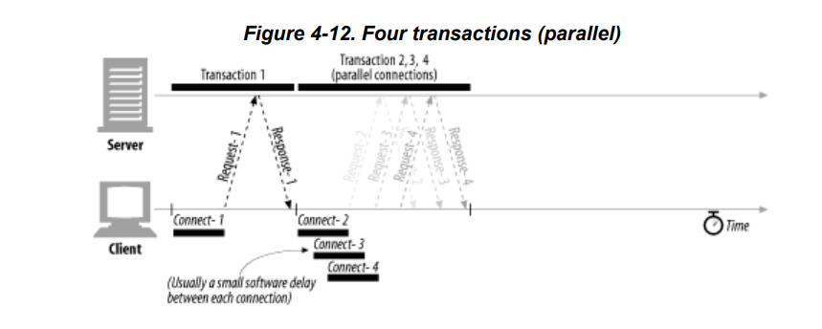
HTTP connection
Web page contain several component and client has to send request about all of them. Consequently, TCP connection between client and server must manage effectively.
Parallel Connections
Persist Connections

Slide 11









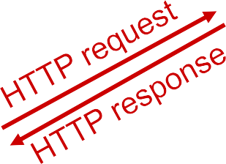



Proxy
Proxy is a middle agent for client and server both. Proxy is also able to solidify security, upgrade performance, and lower price. It even keep an eye on traffic to filter unproper web site.
proxy
server
client
origin server
client
origin server
Notes:
여기는 원래 중간발표 당시의 설계와 비교 평가를 하는 구간이다.
그런데 앞에서 설계구조는 동일하다고 했으니 여기서는 실제로 그럼 목표와 결과물이 어떤 차이가 있는지를 말해줘야 할 것 같다.
하차 정류장을 구현하지 않았다고 말 해줘야한다.

Slide 12
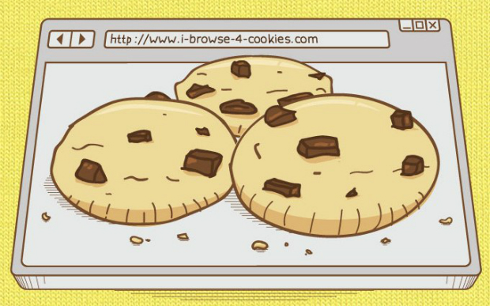
Cache and Cookie
Notes:
여기는 원래 중간발표 당시의 설계와 비교 평가를 하는 구간이다.
그런데 앞에서 설계구조는 동일하다고 했으니 여기서는 실제로 그럼 목표와 결과물이 어떤 차이가 있는지를 말해줘야 할 것 같다.
하차 정류장을 구현하지 않았다고 말 해줘야한다.

Slide 13
Reference
James Kurose 외, 『Computer networking: A Top-down Approach 6th International Edition』, 2013
David Gourley 외, 『HTTP 완벽가이드』, 이응준(역), 2014
上野宣, 『Http&Network basic』, 이병억(역), 2015
山本陽平, 『웹을 지탱하는 기술』, 권정혁(역), 2010
Notes:
위에는 장점 밑에는 단점.
짧은 시간 안에 완성해야 한다는 시간적 압박이 있었고, 안드로이드 프로그래밍 경험이 전무하여 처음 시작이 굉장히 막막하였으며,
경험부족에서 오는 지식의 부재로 많은 시간을 투자해야헀다 이런식으로 말하면 될 것 같음
장점으로 팀원 모두가 열심히 자신이 맡은 몫을 다하고 적극적으로 참여하였기에 좋은 팀워크를 경험하는 시간이 되었으며 온전한 서비스를 완성했다는 것에 많은 보람을 느낀다. 이런식으로 말하면 좋을 것 같음

Slide 14
Q&A
Thank you

